Slide 1

HTML5 웹 프로그래밍 입문(3판)
[강의교안 이용 안내]
본 강의교안의 저작권은 한빛아카데미㈜에 있습니다.
이 자료는 강의 보조자료로 제공되는 것으로 무단으로 전제하거나 배포하는 것을 금합니다.

Slide 2
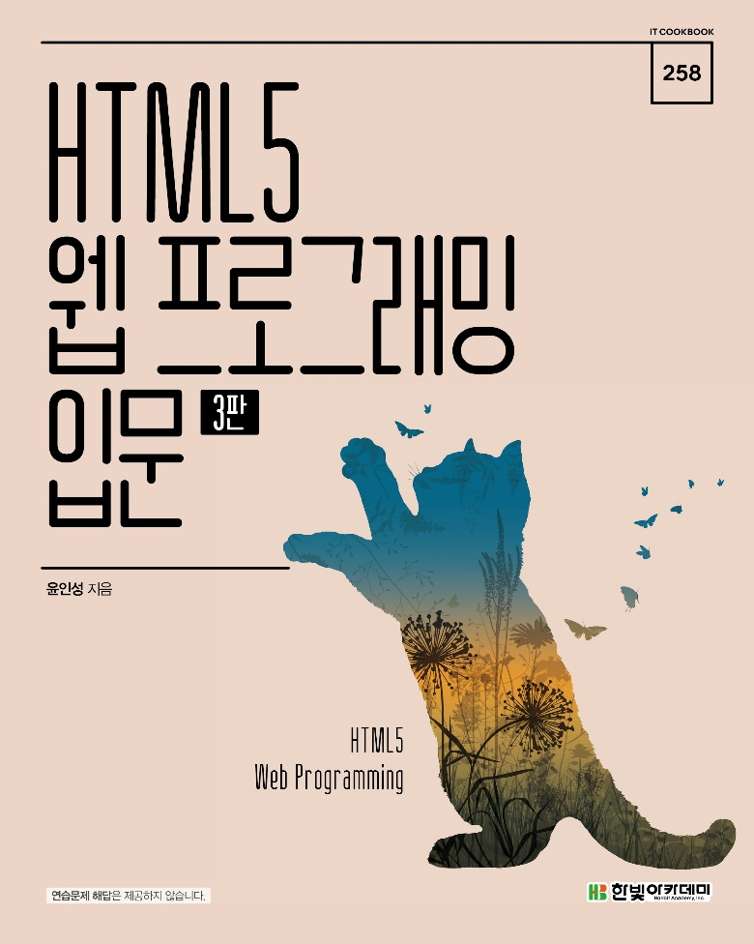
교재 정보
도서명 : IT CookBook, HTML5 웹 프로그래밍 입문(3판)
ISBN : 979–11–5664–455–2 93000
저자 : 윤인성
출판사 : 한빛아카데미(주)
페이지 / 정가 : 488p / 26,000원
예제 소스 : http://www.hanbit.co.kr/src/4455
학습 지원 사이트 : https://rintiantta.github.io/academy-html/
실습 환경
에디터 : 비주얼 스튜디오 코드_{Visual Studio Code}
웹 브라우저 : 별도 표기가 없는 한 모든 웹 브라우저에서 동작(책은 구글 크롬 기준)

Slide 3
주요 내용
➊ 웹 프로그래밍 첫 걸음(1~2장) 웹과 HTML5 표준의 역사를 살펴보고 개발 환경을 구축합니다. HTML5의 기본 구조와 작성법, 디버깅 방법을 알아봅니다.
➋ HTML5 태그(3~4장) HTML5 기본 태그와 공간 분할 태그, 시맨틱 태그와 더불어 멀티미디어 태그, 입력 양식 태그를 다룹니다. 웹 표준을 사용해 웹 페이지를 구성하는 방법을 익힐 수 있습니다.
[종합 예제 1] 블로그 레이아웃 구성
➌ CSS3 스타일(5~8장) CSS3 선택자와 속성을 사용하는 방법을 배웁니다. 웹 페이지 디자인 속성들을 익힌 후 배운 내용을 사용해 레이아웃을 구성하는 방법을 알아봅니다.
[종합 예제 2] 블로그에 스타일시트 적용
➍ 자바스크립트와 jQuery 라이브러리(9~12장) 자바스크립트의 기본 내용을 알아보고 jQuery 라이브러리를 배웁니다. 자바스크립트를 사용해 문서 객체를 조작하는 내용을 중심으로 다룹니다. 그리고 입력 양식 자동 초점, 애니메이션, 무한 스크롤 등 웹 페이지를 제작할 때 바로 사용할 수 있는 내용들도 함께 살펴봅니다.
[종합 예제 3] 블로그에 자바스크립트 적용
➎ 프로젝트(13~14장) HTML5와 CSS3를 사용해서 간단한 모바일 페이지를 만듭니다. 책에서 배운 모든 내용을 사용해 HTML5 표준에 맞는 핀터레스트 스타일의 웹 페이지를 제작합니다.
[프로젝트 1] 모바일 페이지 제작
[프로젝트 2] 핀터레스트 스타일의 웹 페이지 제작

Slide 4
강의 계획표
주 | 해당 장/주제 | 주제
1 | 1장 | 웹 개요와 실습 환경 구축
2 | 2장 | 웹 페이지 기본 구조와 작성 방법
3 | 3장 | HTML5 기본 태그
4 | 4장 | HTML5 멀티미디어 태그와 구조화 태그
5 | 5, 6장 | CSS3 기초: 선택자와 단위, CSS3 속성 1
6 | 6장 | CSS3 속성2
7 | 7장 | 다양한 레이아웃의 구성과 기능
8 | 필기/실기 | 중간고사
9 | 8장 | 반응형 웹
10 | 9장 | 자바스크립트 기본 문법 1(용어, 자료형과 변수, 조건문과 반복문)
11 | 9, 10장 | 자바스크립트 기본 문법 2(함수, 객체), 문서 객체 모델1
12 | 10장 | 문서 객체 모델 2
13 | 11장 | jQuery 라이브러리
14 | 12장 | 자바스크립트와 jQuery 라이브러리 응용
15 | 13, 14장 | 프로젝트: 모바일 페이지, 핀터레스트 스타일의 웹 페이지 제작
16 | 필기/실기 | 기말고사

Slide 5
이 책의 주요 특징
➊ 핵심만 뽑았습니다.
HTML5부터 CSS3, 자바스크립트와 jQuery까지 핵심만 빠르게 익힐 수 있습니다.
➋ 직접 만들면서 기본기를 다질 수 있도록 구성했습니다.
태그와 속성을 익히는 기본 예제 → 웹 페이지에 적용하는 응용 예제 → 기능을 조립하는 종합 예제 → 프로젝트 순으로 학습합니다.
➌ 이론부터 실습까지 다양한 문제를 제공합니다.
개념을 확인하는 문제뿐만 아니라 흥미롭고 다양한 실습 문제를 담았습니다.
➍ 학습 지원 사이트를 제공합니다.
https://rintiantta.github.io/academy-html/에서 예제를 직접 실행하고 수정하면서 학습할 수 있습니다.

